Slide 1

Projekt Wetterstation
Andreas Hasler / David Daniel
Präsentation 20.12.2014 / Embedded Systems und Hardware Hacking

Slide 2
Agenda
Projektidee

Anforderungen

Hardware

Steuerung / Web-Anwendung

Live-Demo



Slide 3
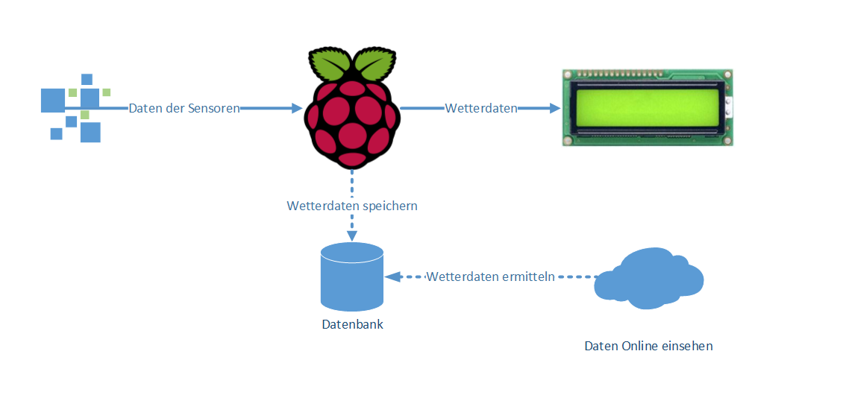
Projektidee
Mit dem Raspberry Pi soll eine Wetterstation erstellt werden, welche Wetterdaten ermittelt und diese auf einem Display darstellt. Zusätzlich sollen die Wetterdaten über eine Web-Schnittstelle abrufbar sein.

Slide 4
Anforderungen
Funktionale Anforderungen
Wetterdaten (Luftdruck, Temperatur, Feuchtigkeit, Lichtstärke) mittels Sensoren ermitteln
Wetterdaten auf einem LCD-Display anzeigen
Wetterdaten persistent in einer Datenbank speichern
Wetterdaten über eine Web-Schnittstelle verfügbar machen
Nicht funktionale Anforderungen
Projekt muss am 15.12.14 abgeschlossen sein
Signal- und Datenverarbeitung auf dem Raspberry Pi

Slide 5
Hardware
Hardware…

Slide 6
Steuerung / Web-Anwendung
Steuerung / Web-Anwendung

Slide 7
Live Demo

Slide 8

Besten Dank

